Slide 1
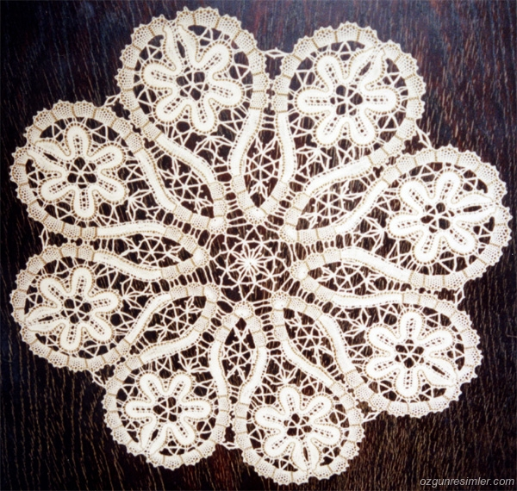
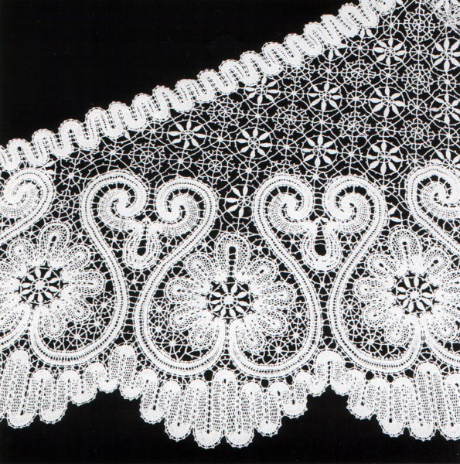
Художественные промыслы Липецкого края «Елецкое кружево»

Slide 2
В последние годы вырос интерес к национальной культуре, больше внимания стало уделяться изучению традиционных ремесел и промыслов. Елецкий кружевной промысел один из немногих, сохранившихся в настоящее время. Художественному кружевоплетению обучают на факультете дизайна ЕГУ им. И.А. Бунина, на отделении «Народное художественное творчество». Студенты обучаются приемам плетения кружев на коклюшках, изучают историю кружевного промысла. Анализ опыта преподавания кружевоплетения в вузе и работы художником по кружеву показал, что искусство кружевоплетения находится на грани исчезновения. Кружевоплетение как промысел сохранилось всего в двух областях России, преподается оно в двух вузах – Елецком государственном университете и Высшей школе народного искусства (г. Санкт-Петербург).

Slide 3
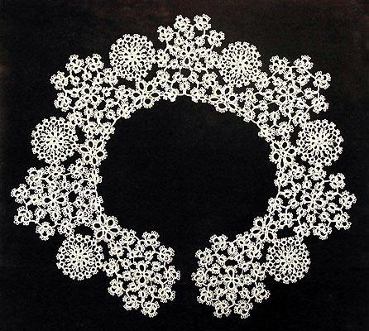

Slide 4
Целями и задачами преподавателей кружевоплетения сегодня являются: - оживление общественного интереса к кружеву; - пропаганда и обмен информацией о достижениях в области кружевоплетения; - содействие сохранению и развитию отечественного кружевоплетения, как одного из видов народных художественных промыслов; - внедрение методов обучения кружевоплетению с учетом современного дизайна. Обучая современных художников в области кружевоплетения, необходимо воспитывать специалистов с широким культурным кругозором, которые умеют проектировать уникальные, эстетические значимые вещи и воплощать собственные идеи в материале. Основу образования в области художественного кружевоплетения составляет традиция в самом широком смысле этого слова. Уникальные центры народного художественного кружевоплетения необходимо сохранять, развивать, пропагандировать.

Slide 5
Кружево — это текстильное изделие с орнаментальным оформлением, оптический эффект которого вызван просвечиванием фона сквозь разреженные участки между плотными орнаментальными рисунками. В России кружевоплетением занимались женщины всех сословий. Оно всегда служило выражением народного творчества. В изяществе его линий и декоративности узоров живет неувядаемая прелесть исконно русского народного искусства.
Русские кружева отличаются большим разнообразием по замыслу, материалу и исполнению. Все исследователи русского кружева отмечают, что в исторических документах упоминание о нем впервые встречается в 13 веке в Ипатьевской летописи. Кружево – окантовка, окружавшая изделия из кости, металла, меха, кожи, холста – писалось через букву «и» – «круживо». Но с течением времени в русском народном ремесле кружевом стали называть шитую или плетеную на коклюшках прозрачную ткань, обработанную узором и представляющую собой узкую или широкую полосу с зубцами или без. Затем его развитие и видоизменение можно проследить во все последующие века. Кружева украшали платья царей и цариц, великих князей и княгинь, бояр, купцов и прочих сословий.

Slide 6
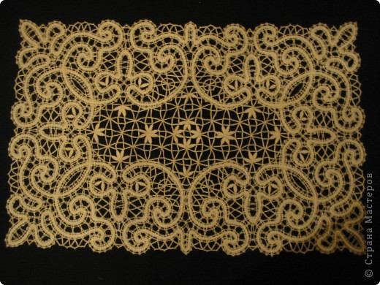

Slide 7
Русское народное плетение на коклюшках отличали характерные узоры, приемы плетения. Сделанные из холста и вышитые бытовые предметы – ручники, настольники – законченные льняным счетным кружевом, говорят о возникновении этих первобытных узоров в той же среде, где родились холст и льняная нитка. Русское народное кружево изо льна существовало и развивалось в крестьянском быту еще тогда, когда в России употреблялось много металлического кружева, своего и иностранного, когда наряду с русским нитяным кружевом в быт вместе с западной одеждой в 18 веке вошли нитяные кружева западноевропейского типа.

Slide 8
Влияние западной культуры на русское кружево с течением времени было подчинено национальным художественным вкусам. Узоры и композиции, в силу единой основы в русском народном орнаменте, одинаковы во многих областях, но трактовка их в каждом районе своя, поэтому произведения этих районов оригинальны и легко узнаваемы. Не только изобразительные особенности народного нитяного кружева, сближавшие его с русским художественным шитьем, говорят о самобытности возникновения и развития в крестьянской среде. На это указывают и различие в форме коклюшек и подушек. Народное кружево выплеталось на подушке в виде валика, а не на плоской, как западное. Коклюшки, которыми плели русские крестьянки, более массивные и тяжелые. Кружевоплетение было одним из широко распространенных видов народных художественных ремесел, но в отличие от других видов рукоделия, которыми занимались повсеместно, плетение кружев в 19 - 20 веках было сосредоточено в определенных районах, кружево плели в городах, помещичьих мастерских, монастырях. Наиболее важными центрами производства кружева были Вологда, Галич, Белозерск, Калязин, Рязань, Михайлов, Балахна, Орел, Елец, Мценск. Городские женщины плели кружева сначала для украшения дорогих нарядов. Возможно, благодаря этому старинные кружева отличались красотой рисунка, величиной и прекрасным материалом – тонкими льняными нитками.

Slide 9
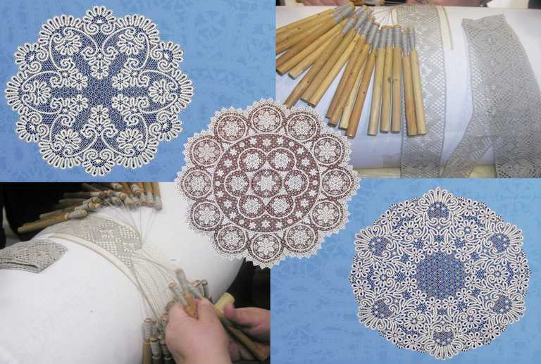

Slide 10
В Ельце женщины занимались плетением кружев, как самых простых, так и самых сложных, от дешевых до дорогих. Промысел был городского происхождения, сначала он появился в самом Ельце, достиг полного развития к 1880 году, а оттуда перешел в уезд, где его освоили сначала женщины, а затем и дети. Преимущественно кружевоплетением занимались в Казацкой, Суворовской, Ламской и Воронецкой волостях.

Slide 11
В городе Ельце начали плести кружево не позднее 1801 года, о чем свидетельствует прошва на полотенце с надписью: «сей плат шила диаконова дочь Александра Иванова 1801 года» [6; 101]. Кружево на полотенце выполнено полотнянкой и сеткой. Сетка наиболее часто применяется в Елецком кружеве. Дальнейшие сведения о кружевных изделиях в Ельце встречаются в 1867 году, занимая видное место в отпускной торговле города. Исследовательница русского кружева С.А. Давыдова пишет, что «…кружевного товара в 1867 году вывозили из Ельца в разные города России и даже в Закавказский край на сумму 75.000 рублей, … в 1868 году между ремеслами в городе были развиты более прочих: сапожное, кузнечное и кружевное; последним, конечно, занимались женщины, …в 1877 году, Елец вел торговлю: хлебом, лошадьми, медом, воском, рогатым скотом, овцами, салом, кожами, шелковыми и шерстяными материями, железным товаром, рыбой, колоколами, медной, винокуренной и другой посудой, лесом, рогожами, лубками и другими деревянными изделиями и юфтью» [1; 140].

Slide 12
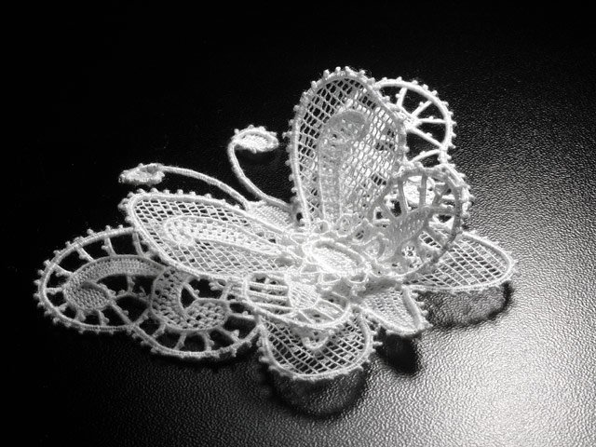

Slide 13
Старинные Елецкие кружева отличались необычайной тонкостью и тщательностью отделки, высокими художественными качествами. Местные кружевницы выработали особую технику плетения кружева, отличительной особенностью которой является легкость стиля и тонкие, изящные, хотя и несколько однообразные мотивы, которые сложились под влиянием ровного степного пейзажа. Они так и назывались: жучки, мушки, гречишка, жемчужка, травчатый рубчик, мелкотравное. Типичным для Ельца было парное кружево, сцепное было перенесено из Вологодской и Вятской губерний. В Елецком кружеве вилюшка плетется не сплошной полотнянкой, а переходит в прозрачную сетку или разнообразные тесемки. По сравнению с вологодским кружевом оно более нежное, с мягкими переходами от плотного к ажуру. В Елецком кружеве много разнообразных решеток, в орнаменте распространен мотив цветка, цветочные формы и розетки заключаются в какую-либо геометрическую форму: круг, квадрат, ромб или прямоугольник. Изящество и тонкая проработка деталей орнамента, нежность и воздушность – главные качества, по которым можно безошибочно узнать Елецкое кружево. На кафедре дизайна ГОУ ВПО ЕГУ им. И.А. Бунина создан фильм «Уроки кружевоплетения», где наглядно показаны этапы выполнения всех приемов и элементов плетения кружева на коклюшках от образцов до небольших изделий. Также разработаны программы по дисциплинам «Елецкое кружевоплетение» и «Художественное плетение», методические указания к выполнению курсовой работы по дисциплине «Елецкое кружевоплетение» для студентов 3 и 4 курсов специальности 071301.05 - Народное художественное творчество.

Slide 14
Большое значение имеют встречи с хранителями музеев, мастерами кружевоплетения, художниками, которые работали и работают на промысле, династиями кружевниц, представители которых отдали кружевоплетению свою жизнь.
Специфика факультета заключается в том, что научное и художественное творчество преподавателей народного художественного творчества и дизайнера одежды неразделимо. Результатом исследовательской работы могут стать не только научные изыскания, но и зарисовки, которые будут основой творческих работ, сохраняющих традиции или продолжающих развитие кружева в коллекциях костюма.

Slide 15
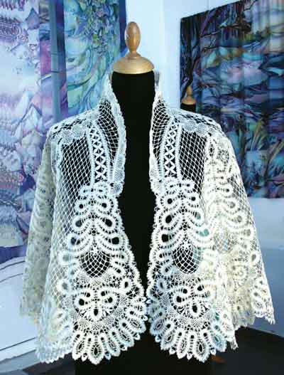

Slide 16
